Slide 1


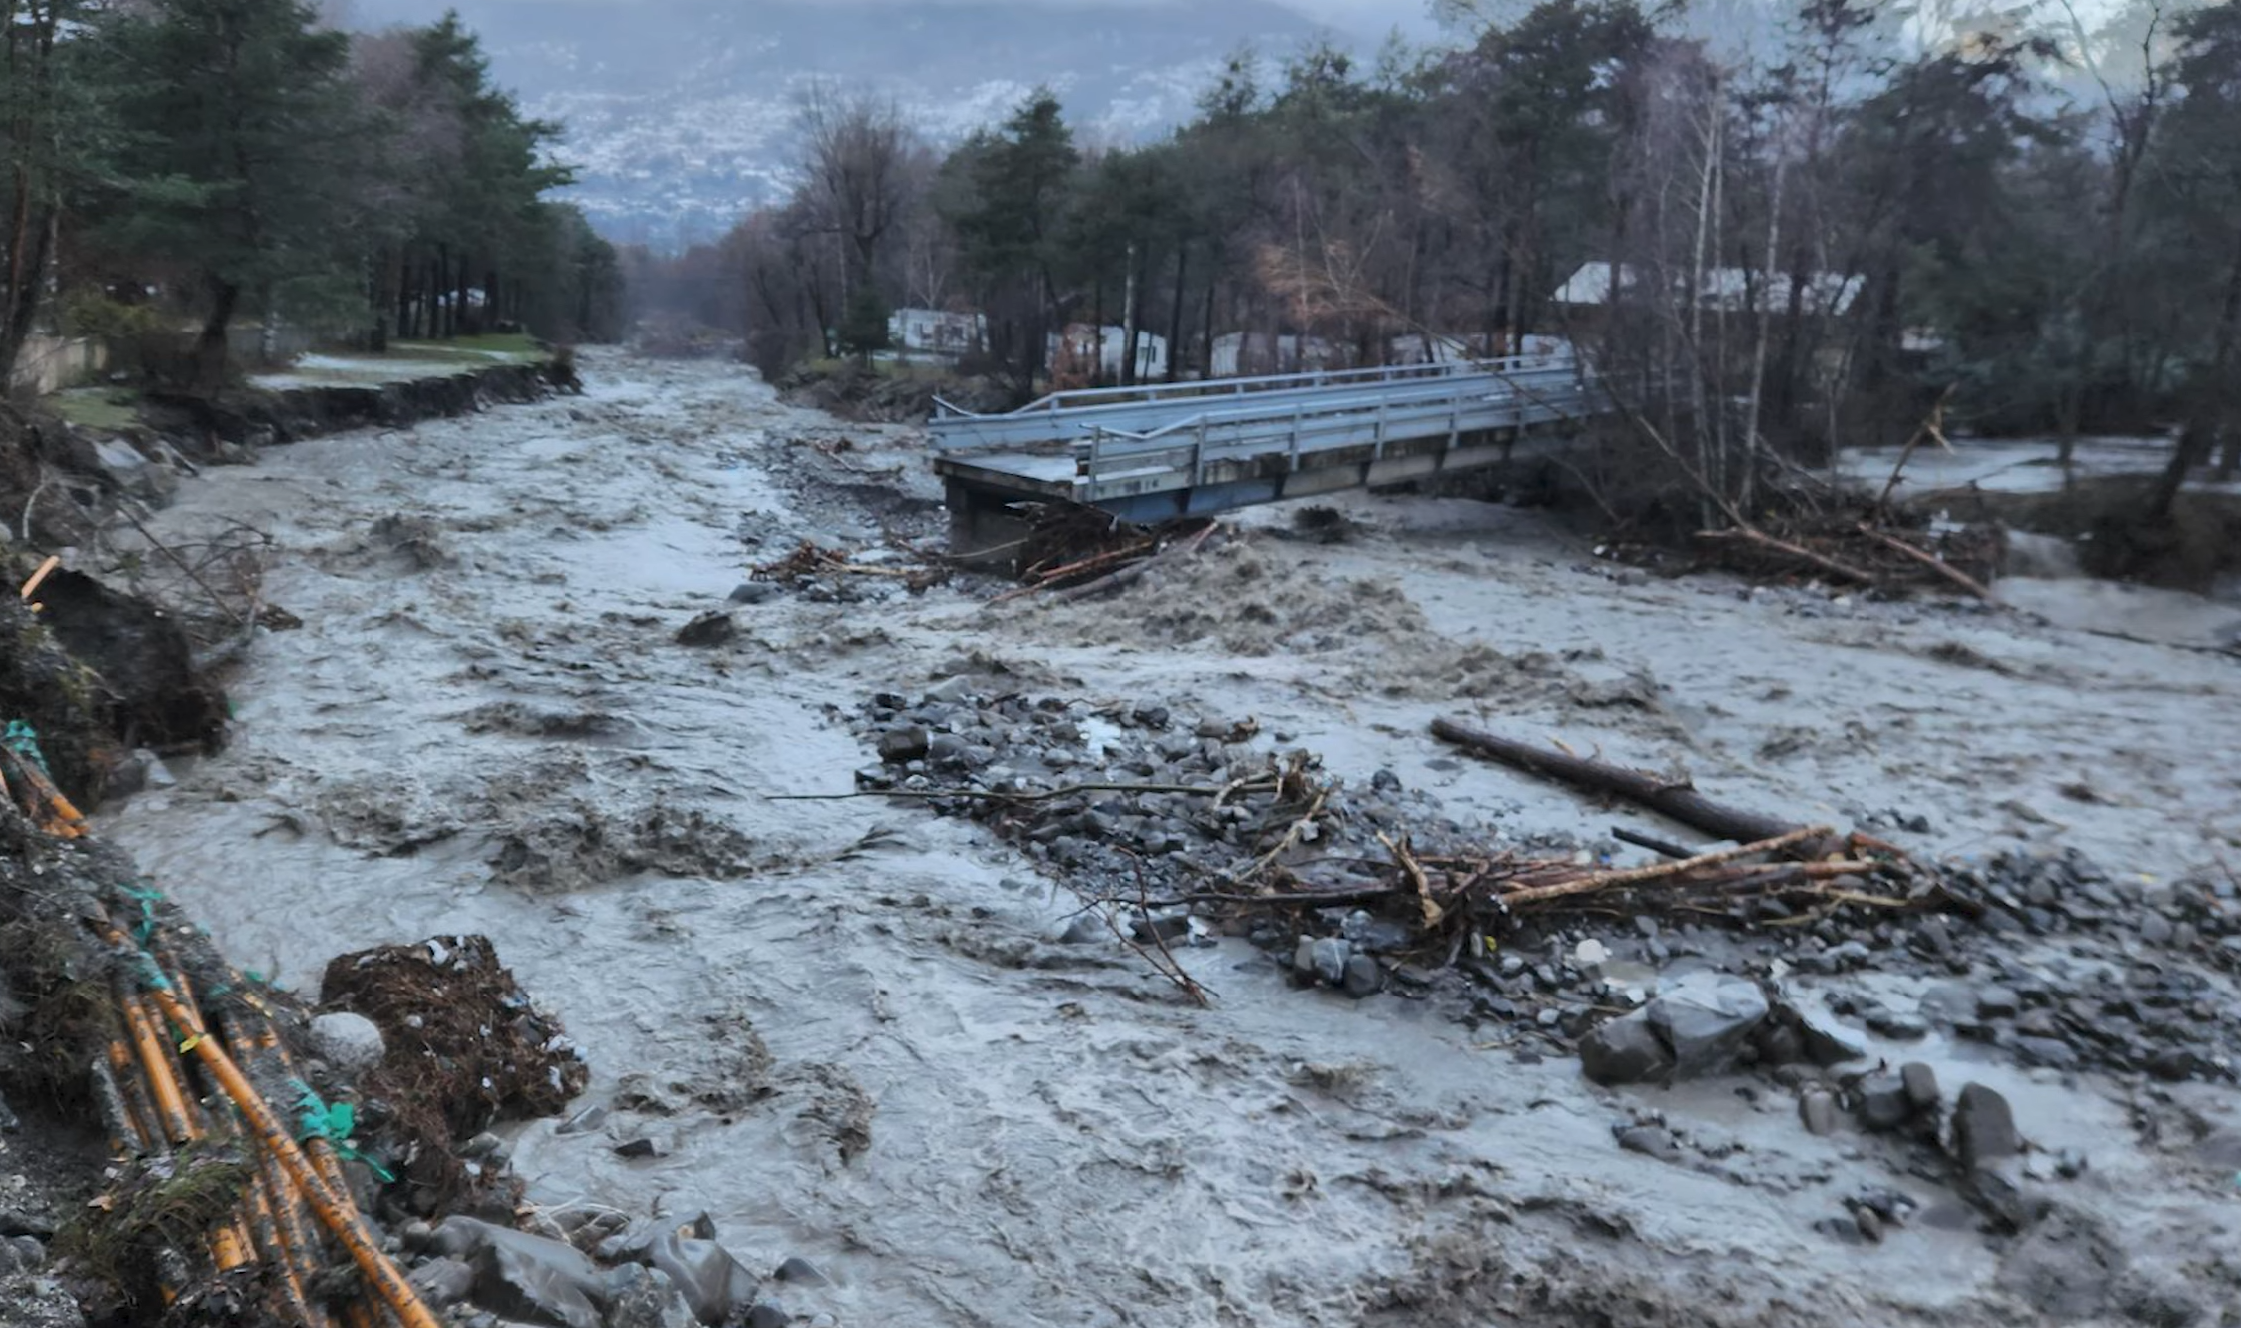














Journée Relais
Les territoires alpins face aux risques naturels
Mercredi 17 Juin 2026 - Ceillac
Décembre 2023 sur les torrents du Guillestrois

Slide 2
Programme de la matinée
9h15 : Les risques naturels en montagne en contexte de changement climatique
Olivier Cartier-Moulin, PARN
9h45 : Effets du changement climatique sur les glissements de terrain et évolution des systèmes de vigilance pour y faire face .
Séverine BERNARDIE, chercheure au BRGM, experte en gestion du risque glissement de terrain
10h45 : Pause
11h00 : Les outils de sensibilisation et de médiation des risques naturels locaux, des ressources pour tous les publics.
Bérengère CHARNAY, chargée de mission risques naturels, PNR du Queyras
12h00 : La Garde Montagne, acteurs de la culture des risques naturels sur le terrain
Daniel FRETTER, Ecogarde, PNR du Queyras
12h30 : Repas sur place

Slide 3
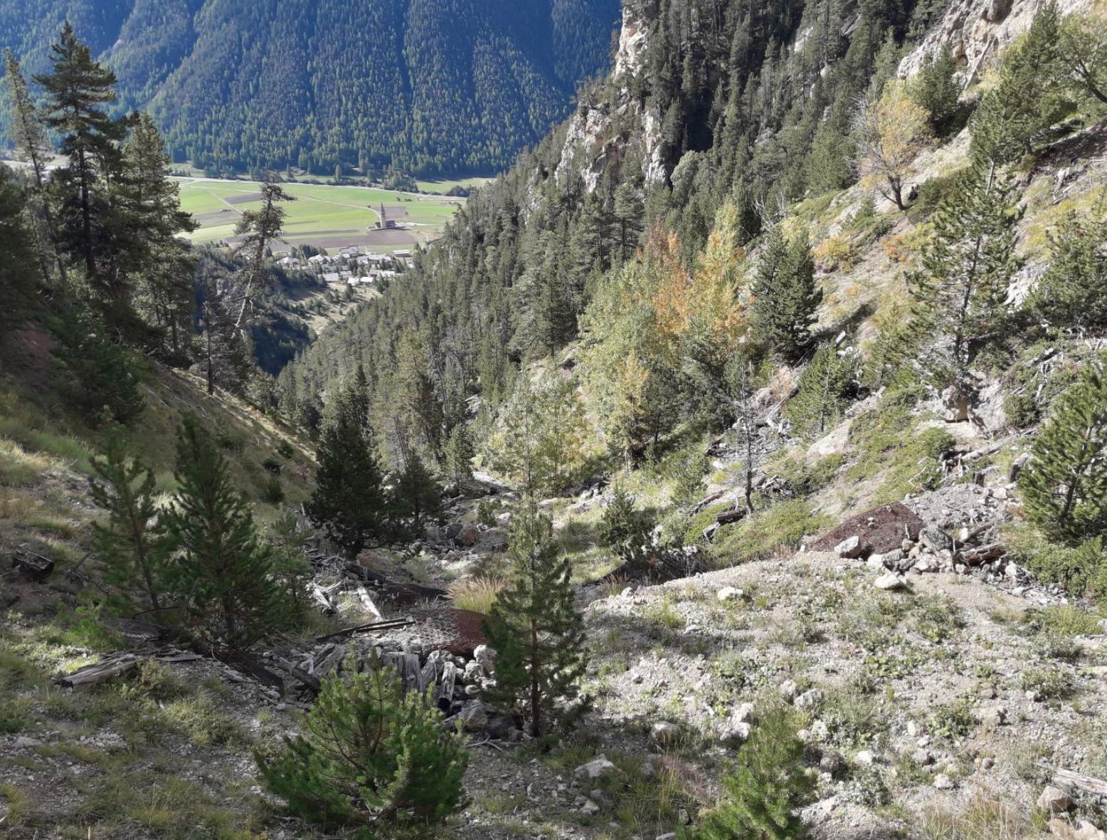
Programme de l’après-midi
13h45 : Départ pour la visite de terrain le long des torrents du Cristillan et des Aiguillettes.
Les aléas naturels spécifiques à la montagne (chutes de rochers, crues torrentielles, glissements de terrain) et les systèmes de protection associés
Olivier DECOMBAS, Responsable du secteur Argentière-Guillestrois- Queyras, service ONF RTM des Hautes-Alpes
Marie DEVEVEY, Service GEMAPI de la Communauté de Communes du Guillestrois Queyras
17h00 : Fin de la journée

Slide 4
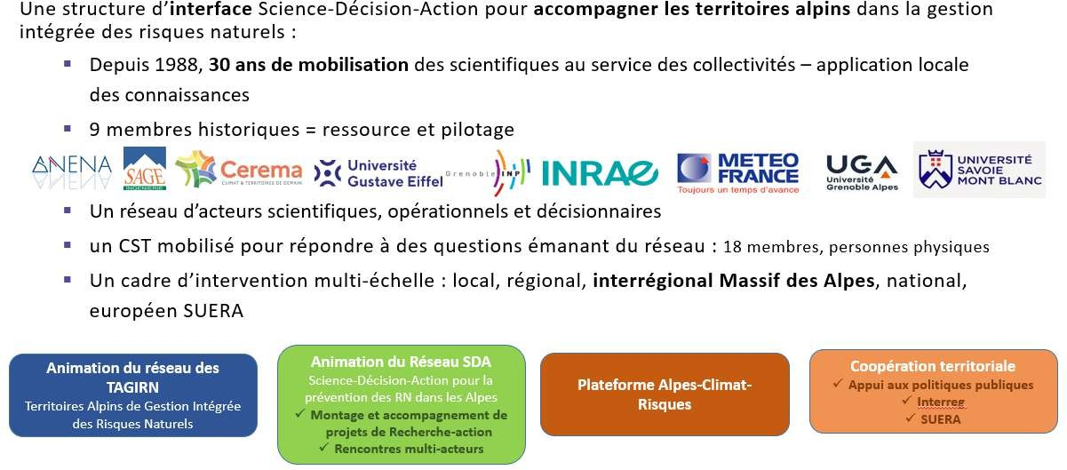

LE PARN, QUI SOMMES-NOUS ?

Slide 5
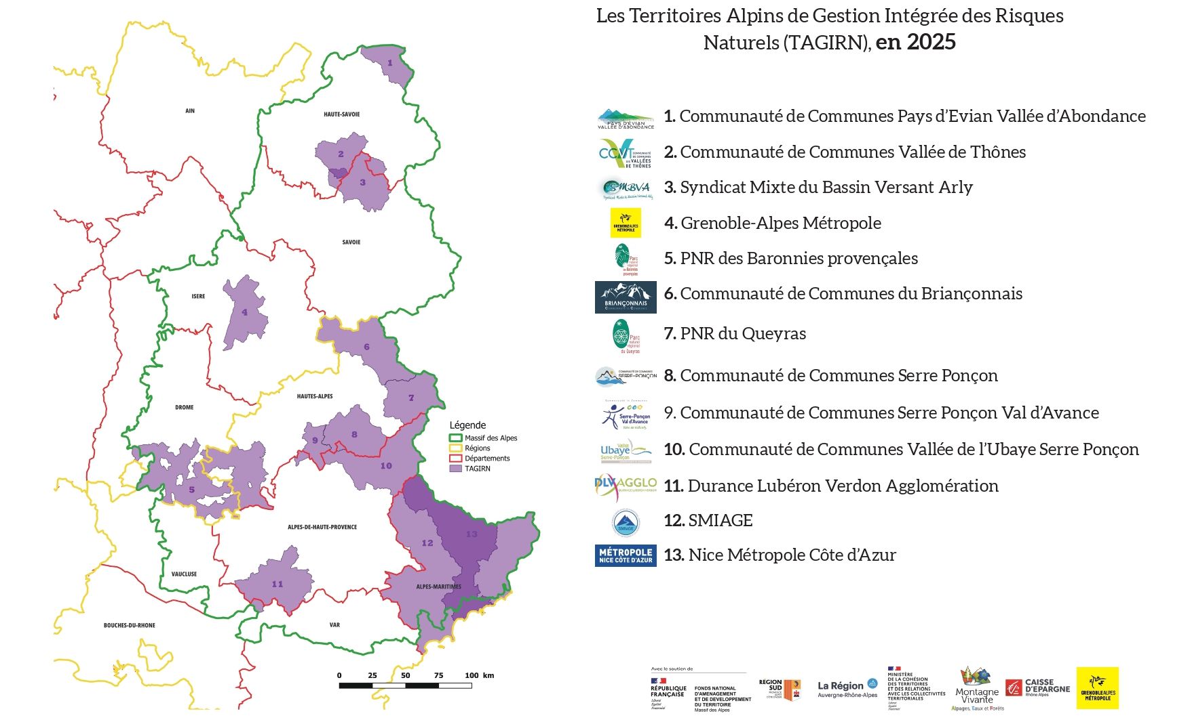

Slide 6
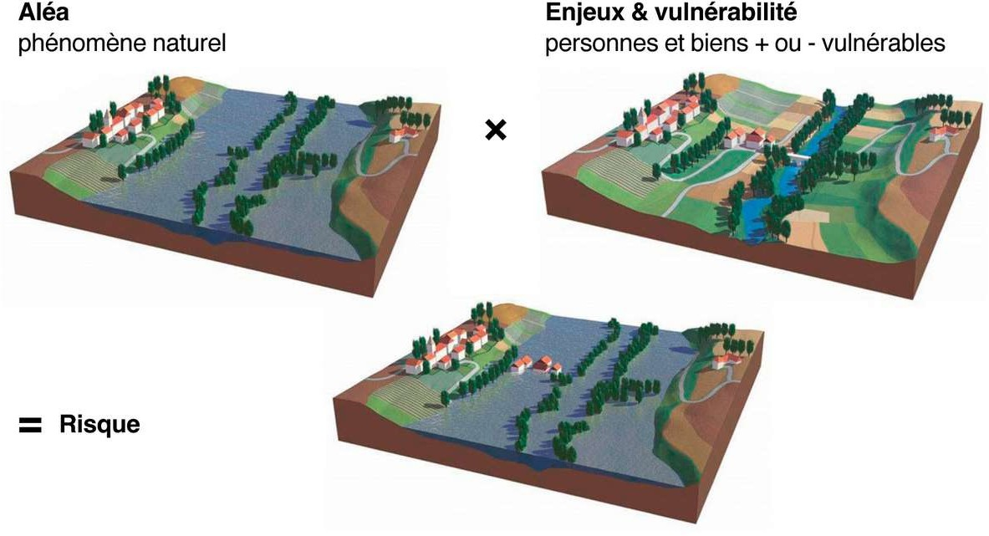
DÉFINITIONS
sources: chiffres clés des risques naturels - édition 2023 (Ministère de la Transition écologique )

Slide 7
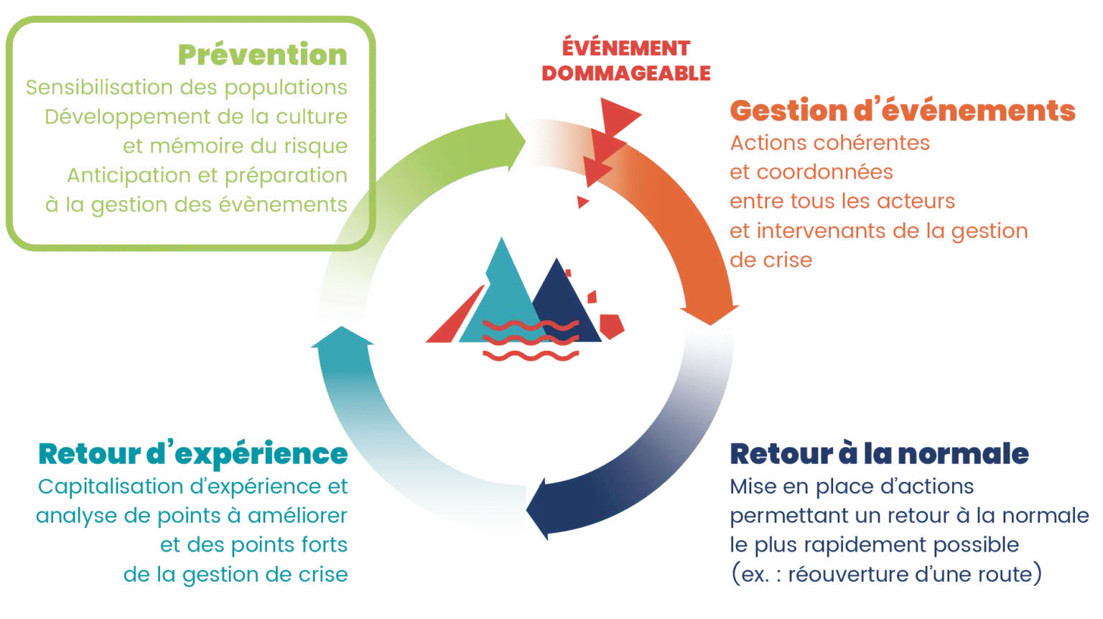
la Gestion Intégrée des Risques Naturels (GIRN)

Slide 8
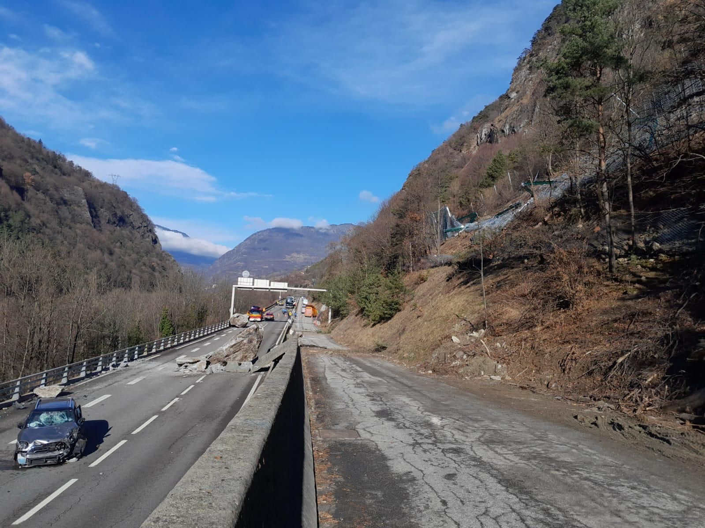
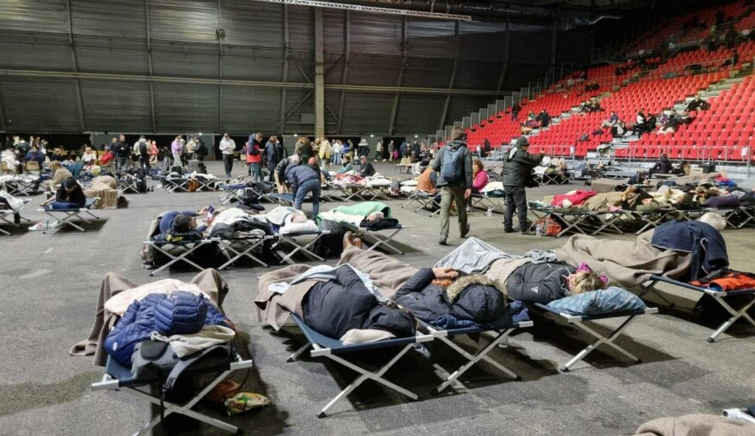
Les mesures de prévention (protection)
L’aléa
La gestion de crise
Les enjeux

Slide 9
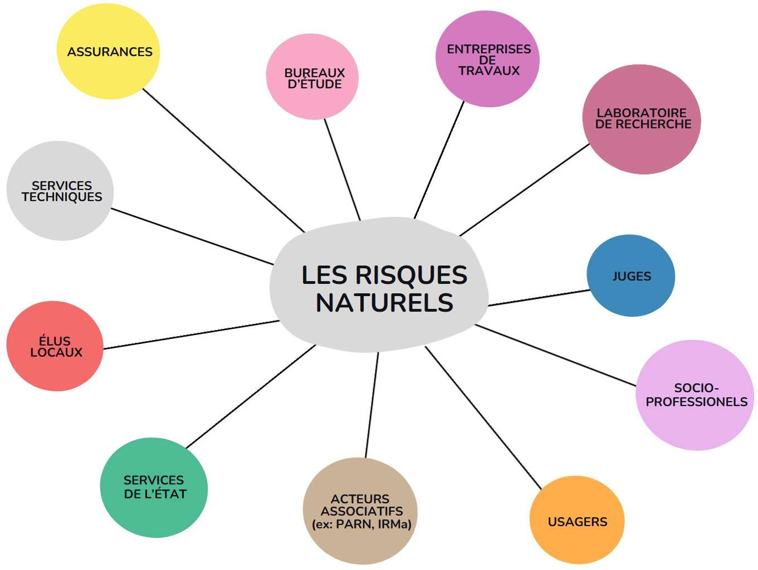
les ACTEURS
de la gestion des risques naturels

Slide 10
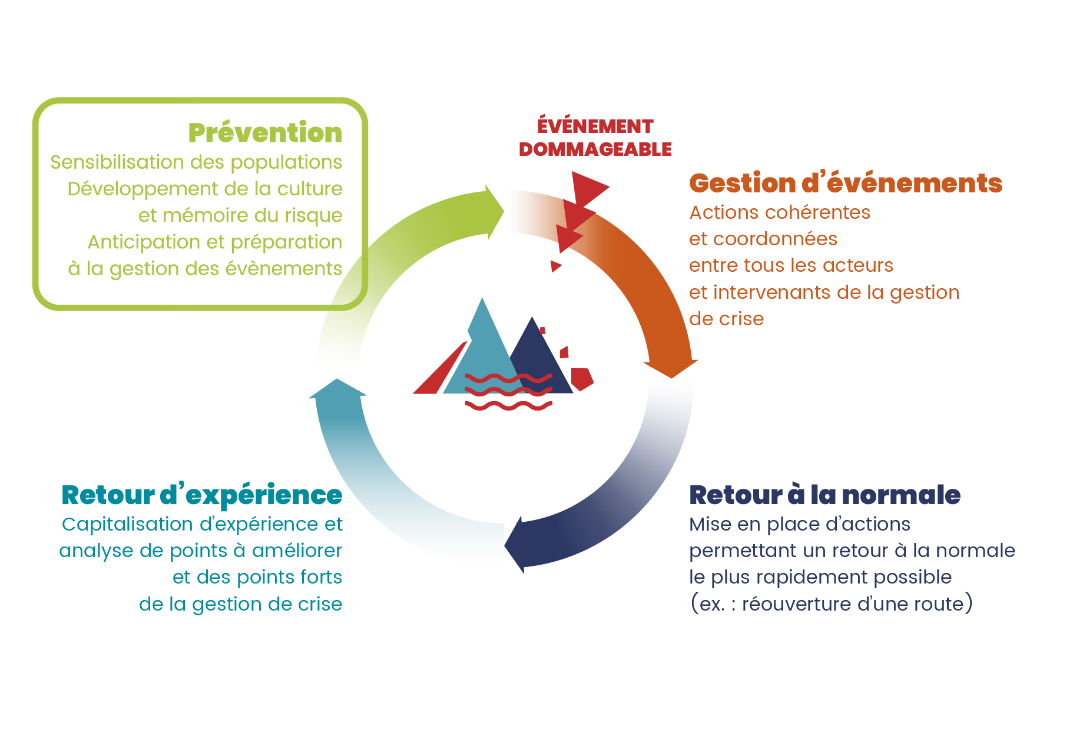

Le Projet RESAlpes et les Journées RELAIS
→ Former les socio-professionnels des territoires de montagne pour qu’ils soient des acteurs relais de l’information préventive auprès des populations locales et touristiques de leur territoire…
Journée Relais
Collectivités
Formation
risques naturels

Slide 11
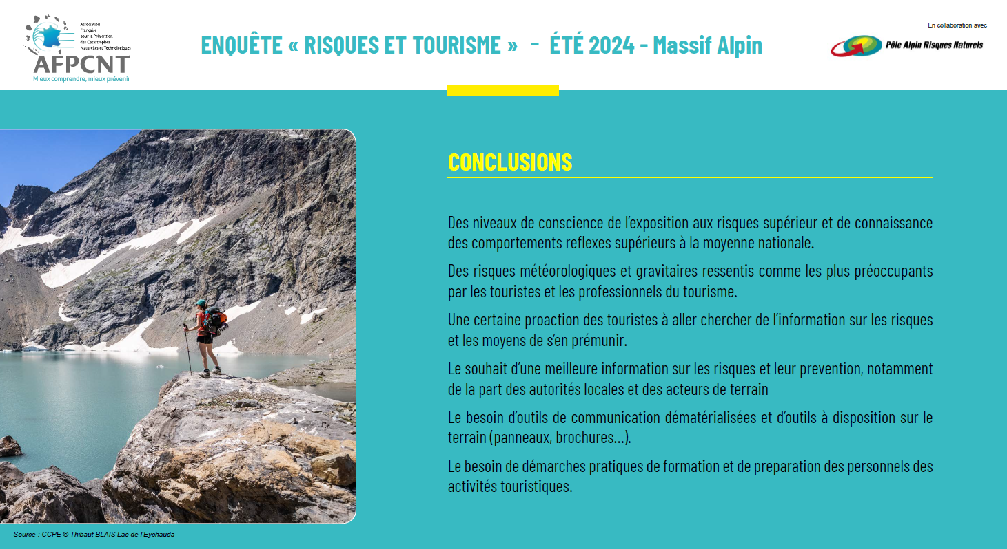
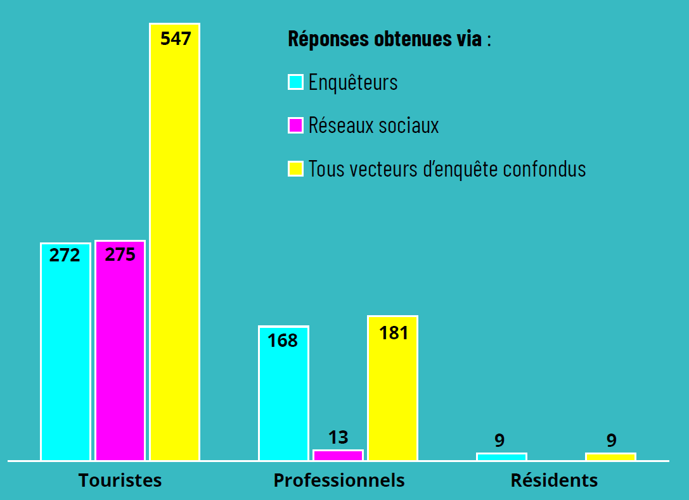
Enquête Risques et Tourisme

Slide 12
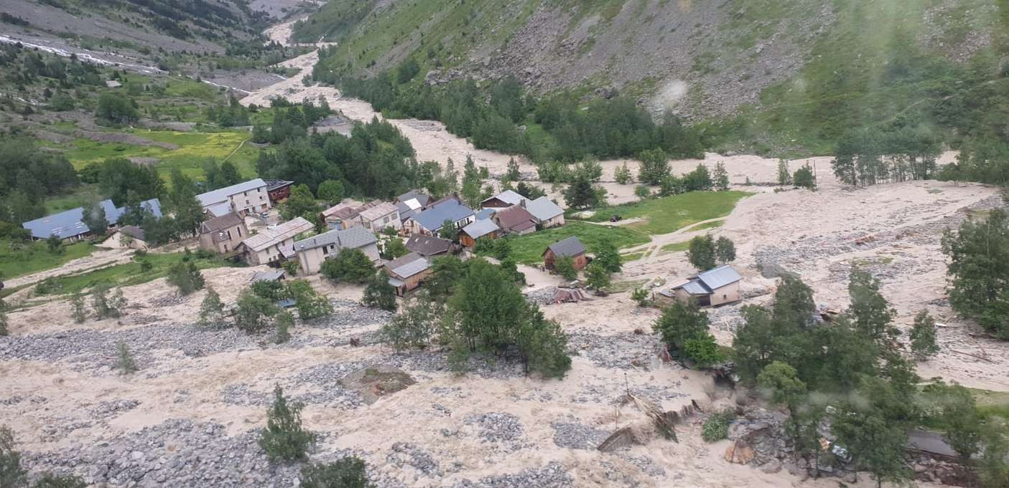
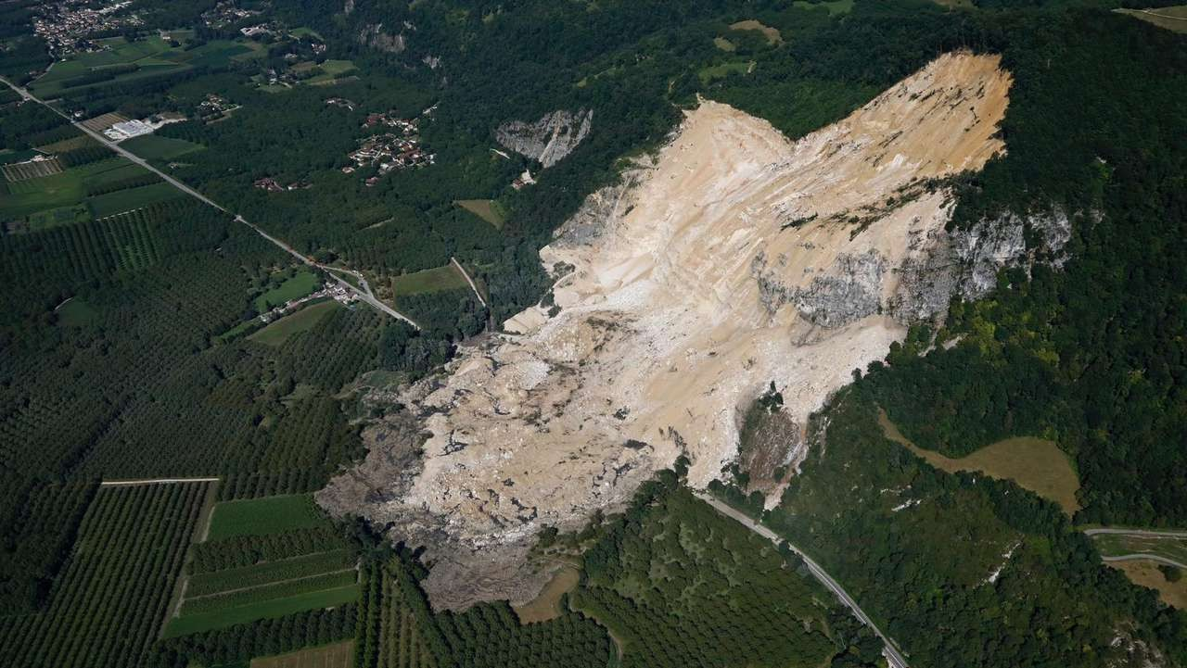
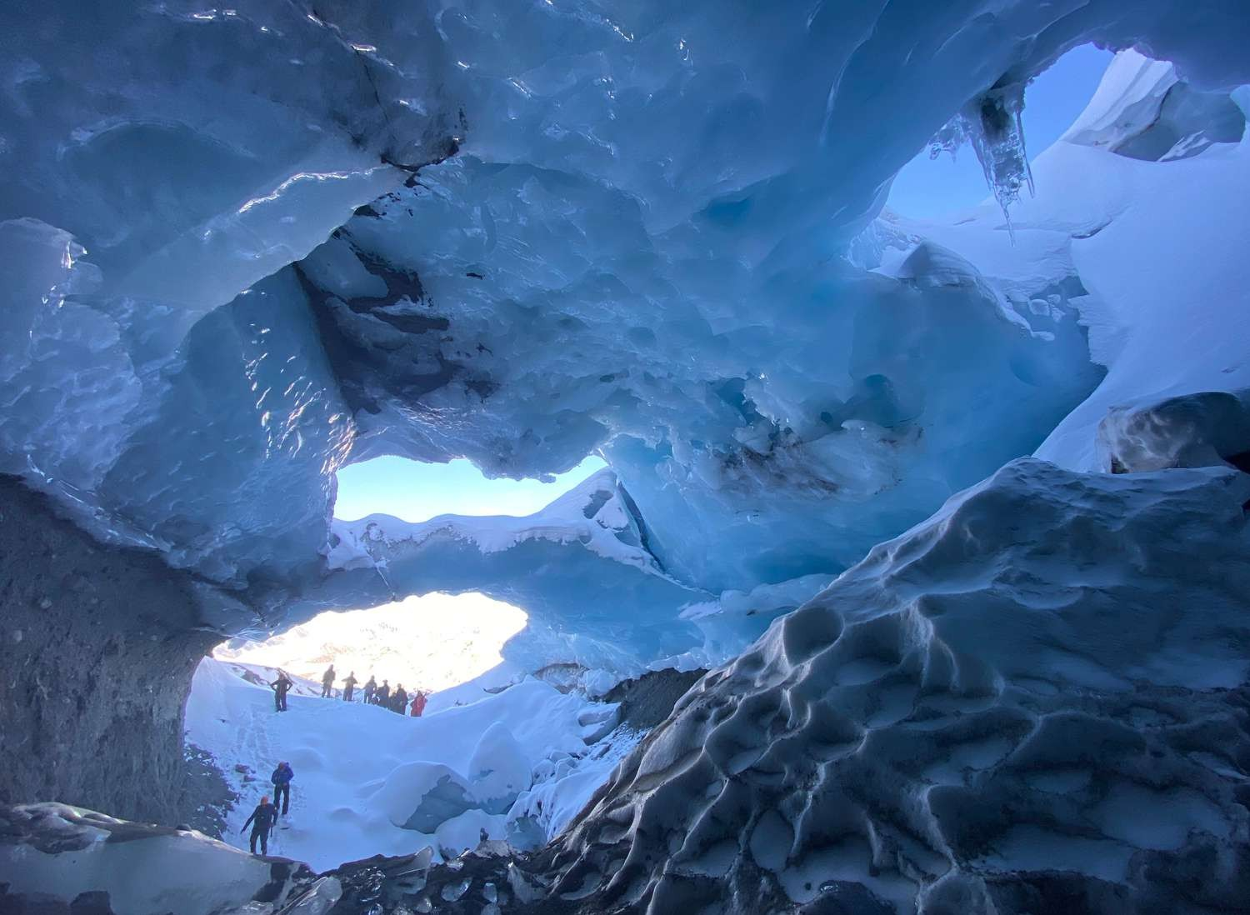
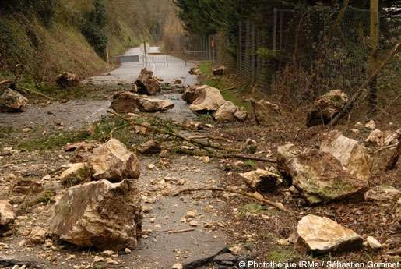

LES RISQUES NATURELS ALPINS
EN CONTEXTE DE CHANGEMENT CLIMATIQUE
source: PARN
source: Géolithe
source: PGHM

Slide 13






Quels aléas naturels sur votre territoire ?
Inondations
& Crues torrentielles
Mouvements de terrain
Avalanches
Feux de forêt
Séismes
Risques glaciaires
et périglaciaires

Slide 14
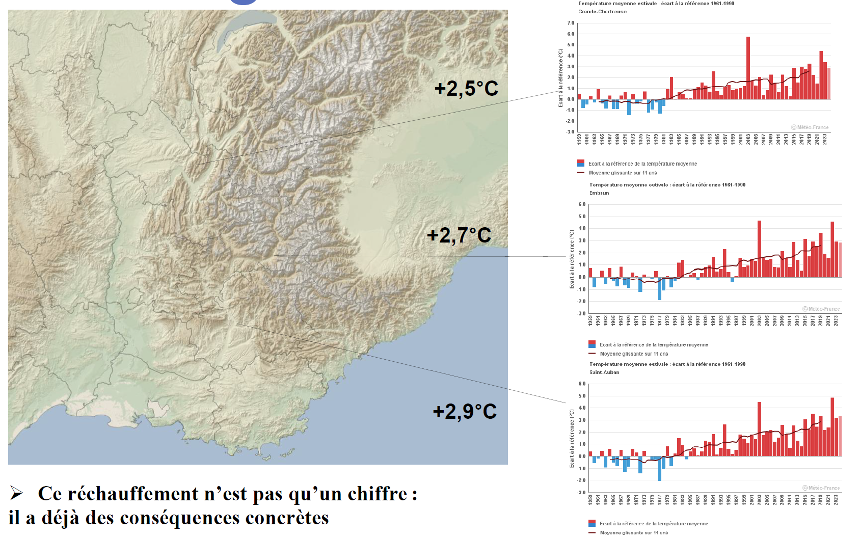
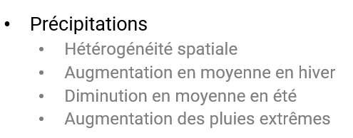
les IMPACTS
du changement climatique dans les Alpes
Ecart à la référence 1961 - 1990
Embrun
https://meteofrance.com/climathd

Slide 15
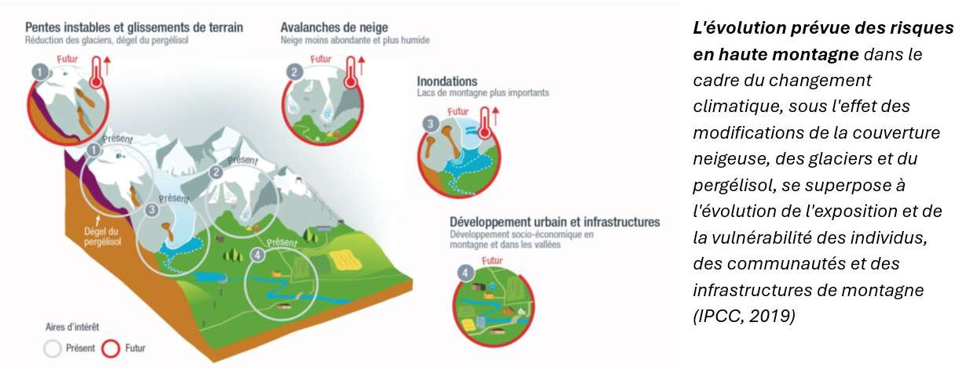
les IMPACTS
du changement climatique
sur les risques en montagne

Slide 16
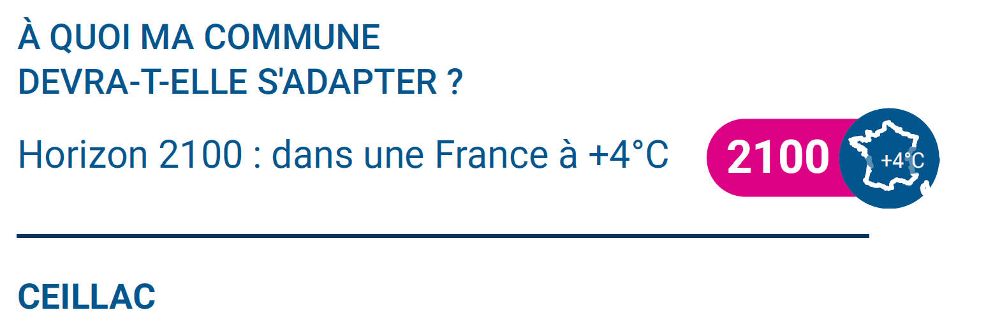
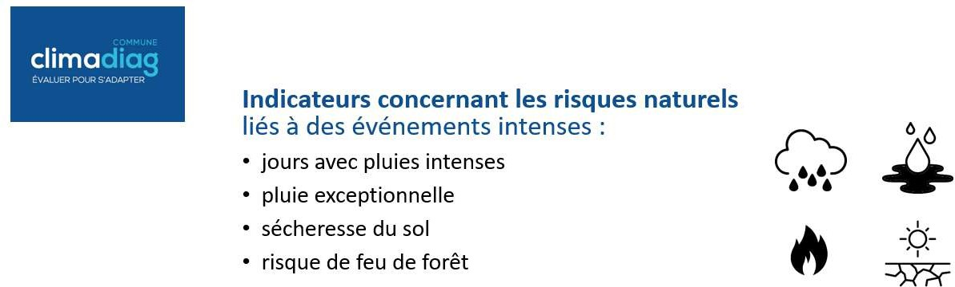
PROJECTIONS À L’ÉCHELLE TERRITORIALE

Slide 17

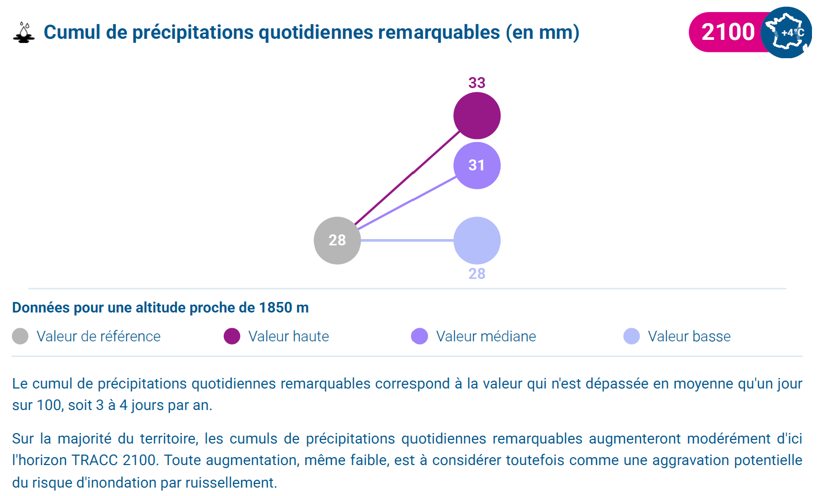
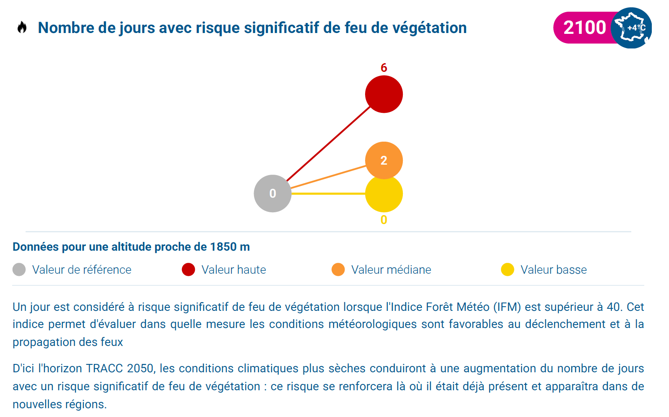
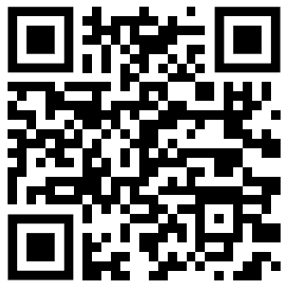
Indicateurs Risques Naturels sur la commune de Ceillac
https://meteofrance.com/climadiag-commune

Slide 18
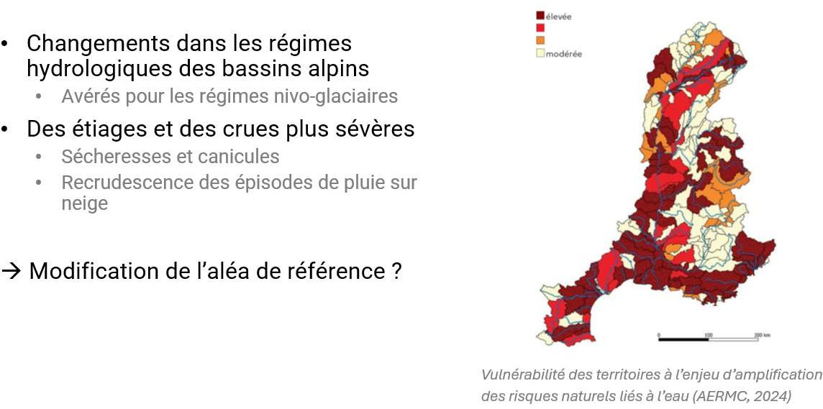
les IMPACTS
sur les crues et les inondations

Slide 19
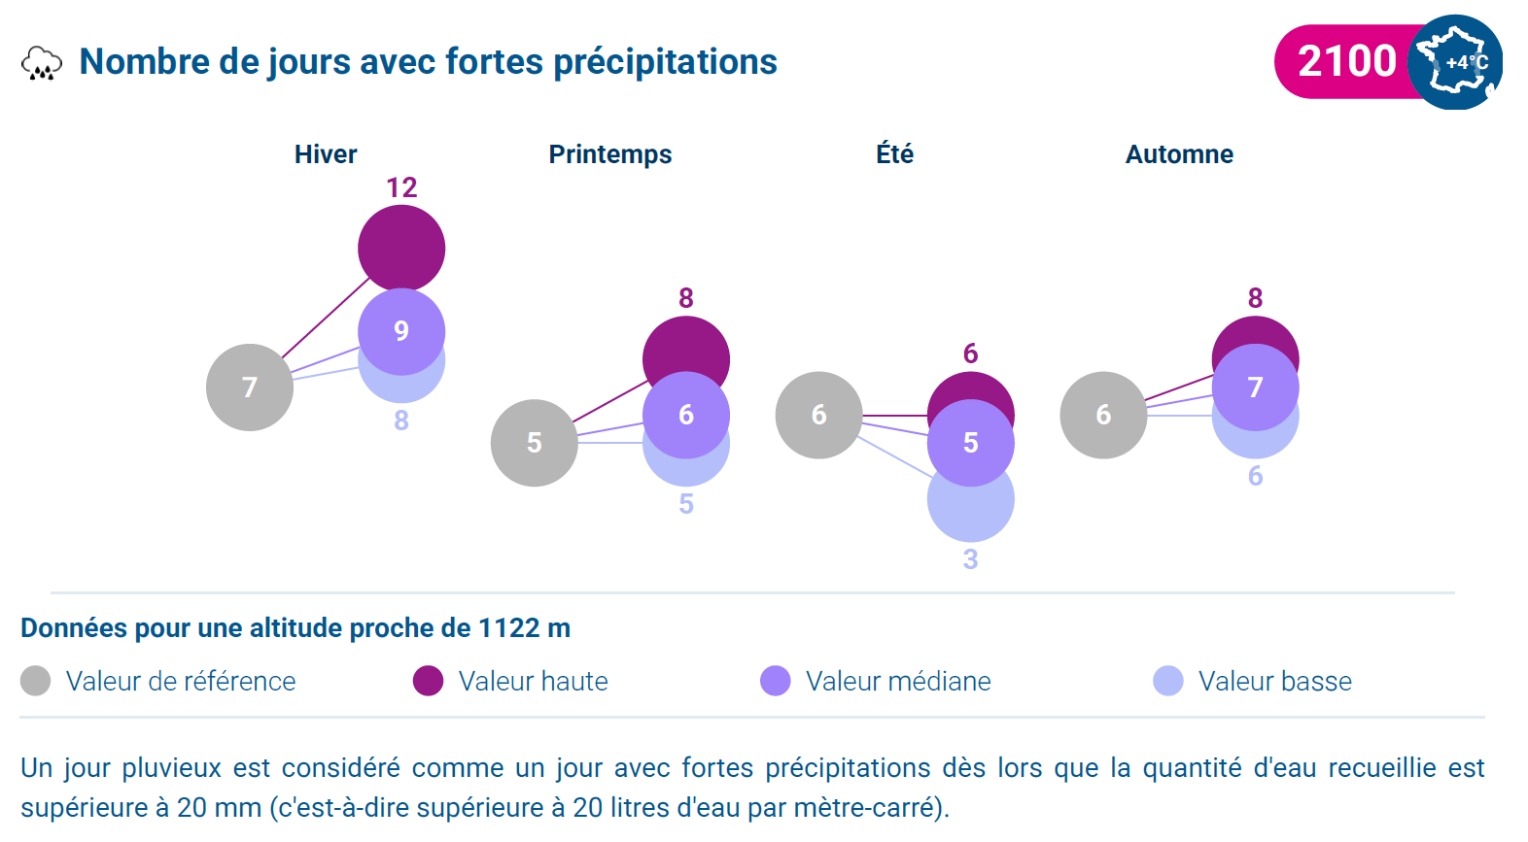
les IMPACTS
sur les crues et les inondations

Slide 20

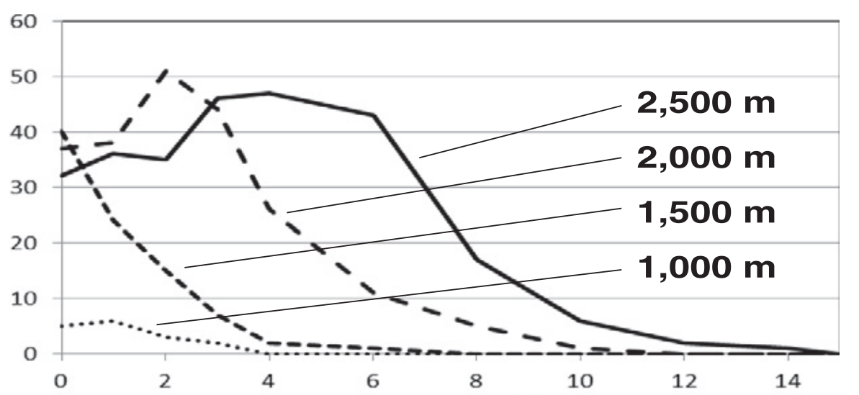
les IMPACTS
sur les crues et les inondations
2030
2050
2100
Nombre d’évènements « PLUIE SUR NEIGE »
Martin Beniston, Markus Stoffel,
Mai 2016
Science of the Total Environment
Degrés °C au-dessus
de la valeur de référence
…[le risque de "débits critiques" dans les rivières alpines liés aux événements PLUIE-SUR-NEIGE peut augmenter avec des hausses de température allant jusqu'à 4 ou 5 °C, avant que ce risque ne commence à diminuer au-delà de 5-6 °C au-dessus de la ligne de base actuelle. ]…

Slide 21
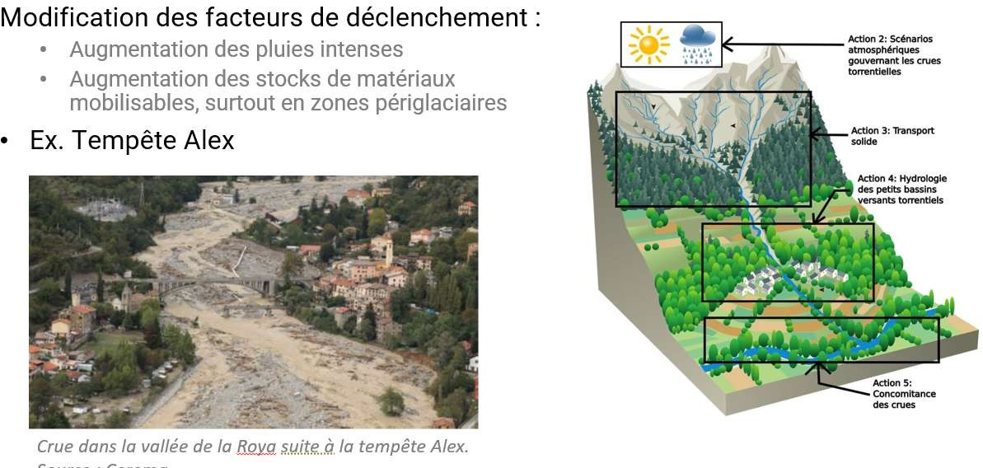
les IMPACTS
sur les crues torrentielles

Slide 22
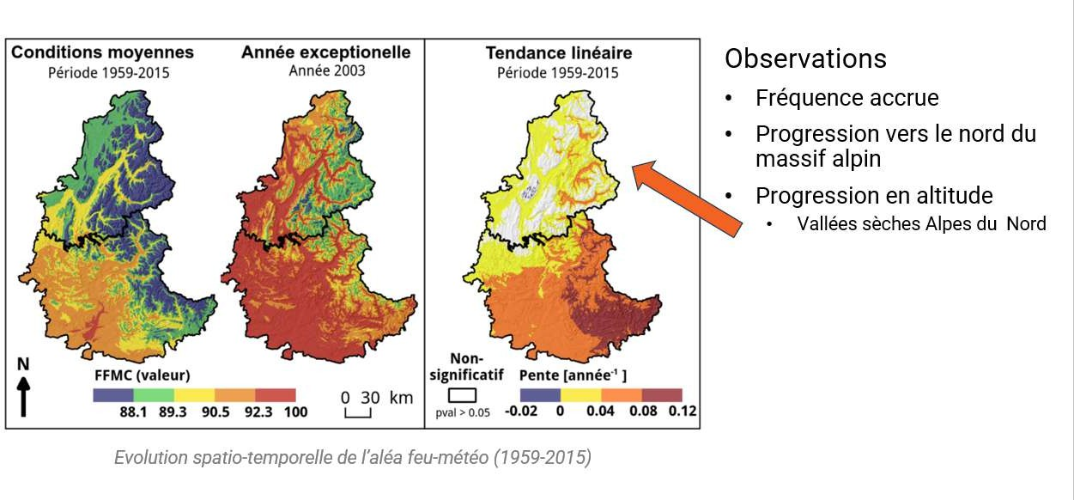
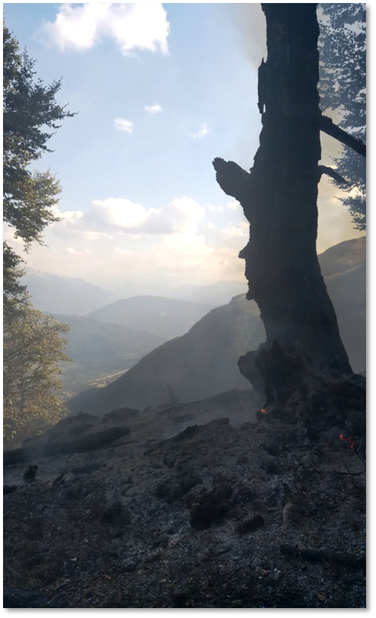
les IMPACTS sur les feux de forêt
FFMC : Fine Fuel Moisture Code : indice d’inflammabilité de la végétation
Col du Haut du Four
Communes de Cléry / Verrens Arvey (73)
Août 2022
Choranche – Août 2023

Slide 23
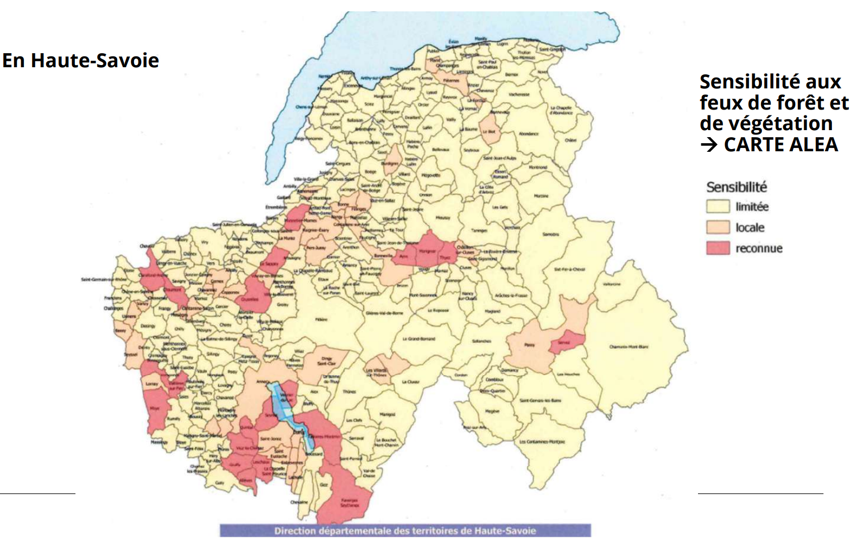

Slide 24
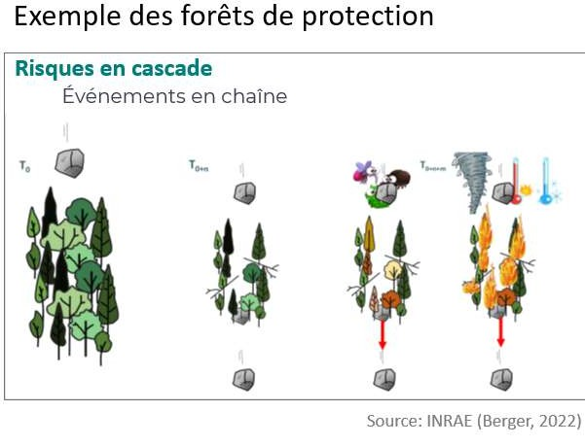


LES ÉVÉNEMENTS COMPOSÉS
T0
T+1
T+2
T+3

Slide 25
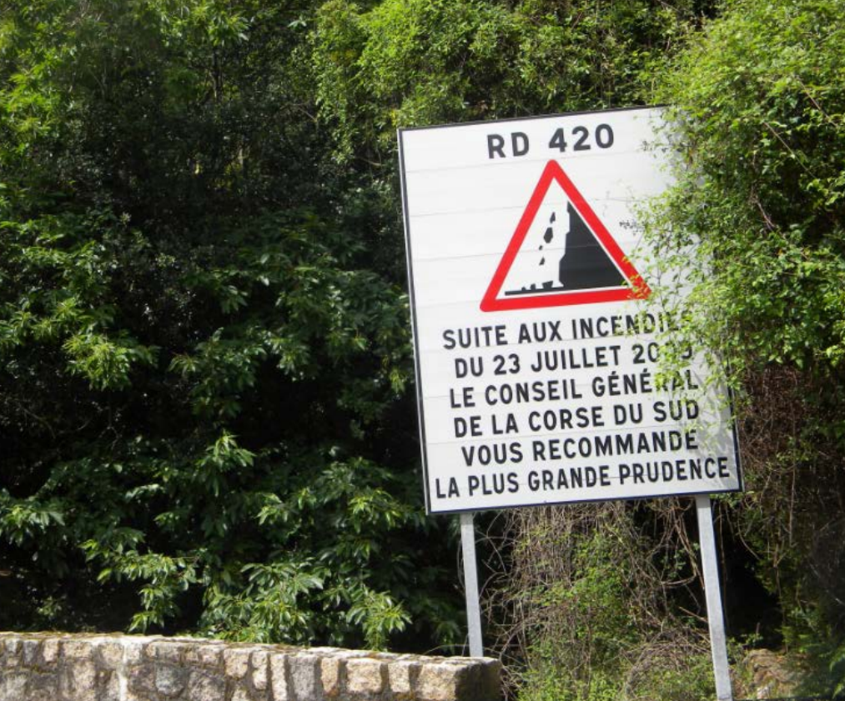

LES ÉVÉNEMENTS COMPOSÉS

Slide 26
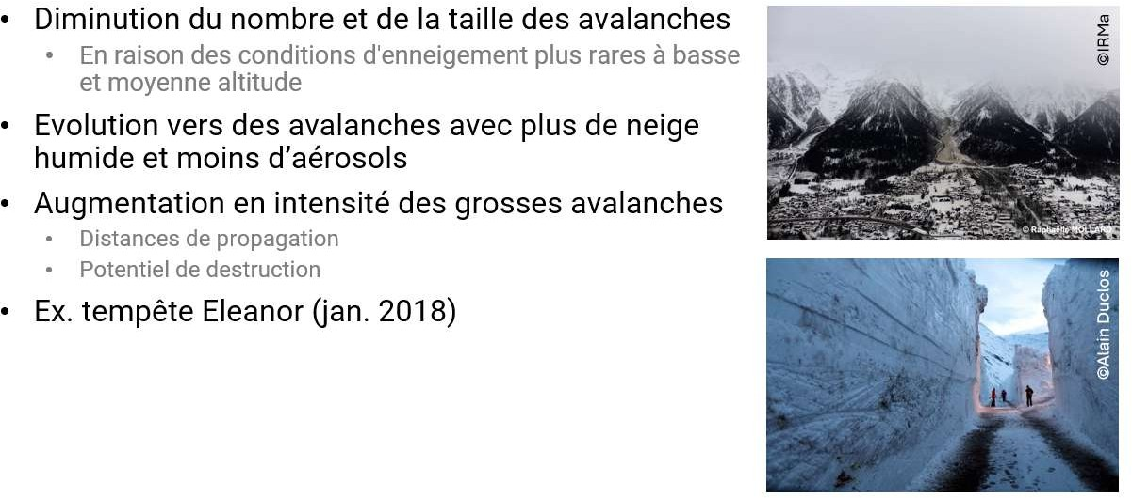
les IMPACTS sur les avalanches
Mais ! augmentation transitoire de l’activité avalancheuse en haute altitude (>2000m)

Slide 27
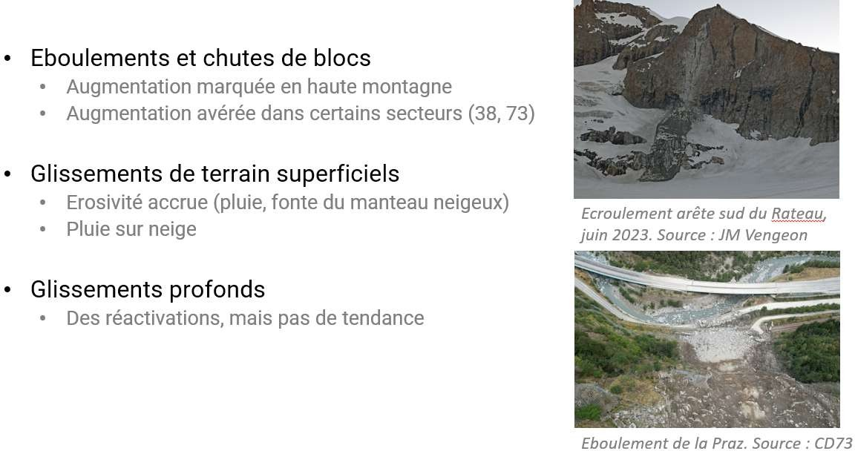
les IMPACTS
sur les mouvements de terrain
> 2700 m
*

Slide 28
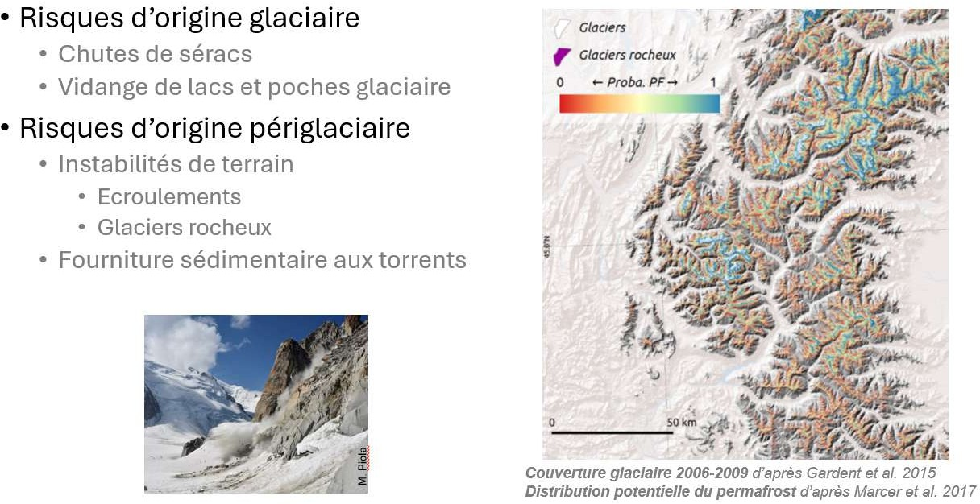
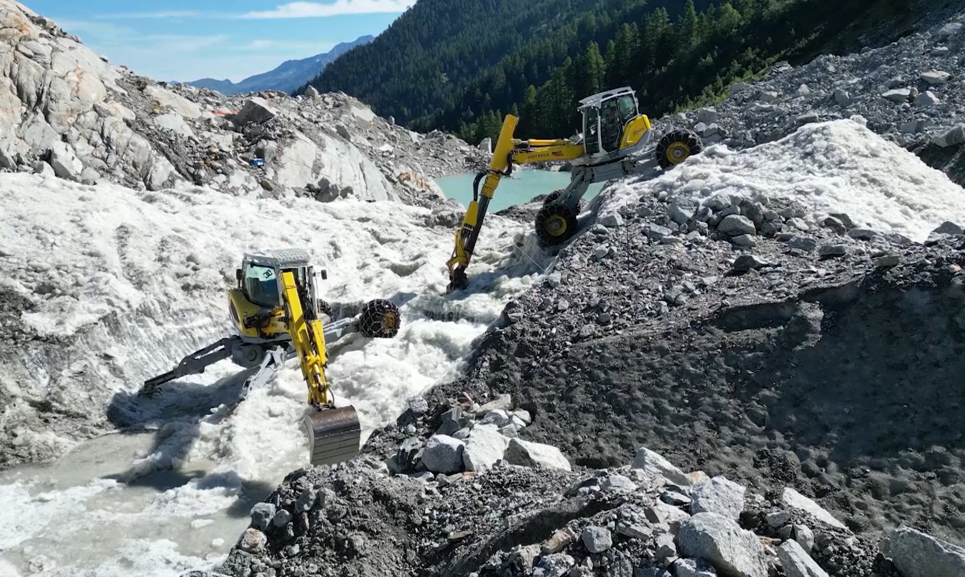
les IMPACTS
sur les risques d'origine glaciaire et péri-glaciaire
Travaux de vidange du lac glaciaire des bossons
Eté 2023

Slide 29


Merci pour votre attention !

Slide 30

RESSOURCES DOCUMENTAIRES
SUR LES RISQUES NATURELS

Slide 31
LES DONNÉES DISPONIBLES
Démarches réglementaires
- DDRM - Dossier Départemental sur les Risques Majeurs
- DICRIM - Document d’Information Communal sur les Risques Majeurs
- PPR - Plan de Prévention des Risques
Plateformes
nationales
Géorisques.fr InfoTerre (BRGM)
Données spécifiques à la montagne
- Carte de Localisation des Phénomènes d’Avalanches (CLPA)
- Enquête Permanente sur les Avalanches (EPA)
- Base de données ONF-RTM-

Slide 32
DEMARCHES REGLEMENTAIRES

Slide 33
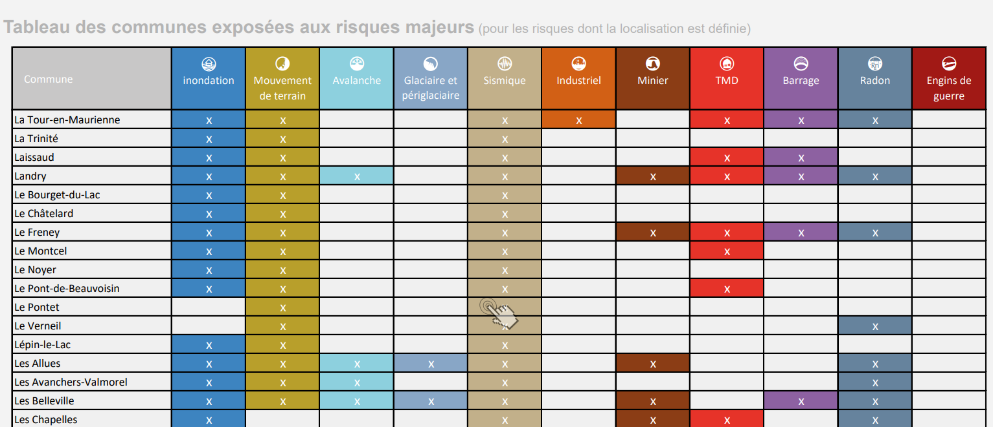
Dossier Départemental sur les Risques Majeurs – DDRM
Source : Préfecture

Slide 34
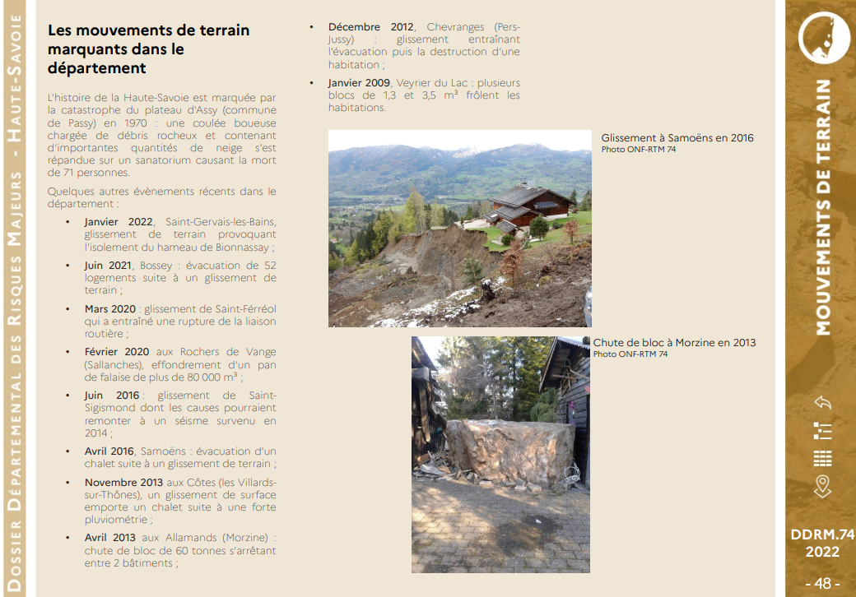
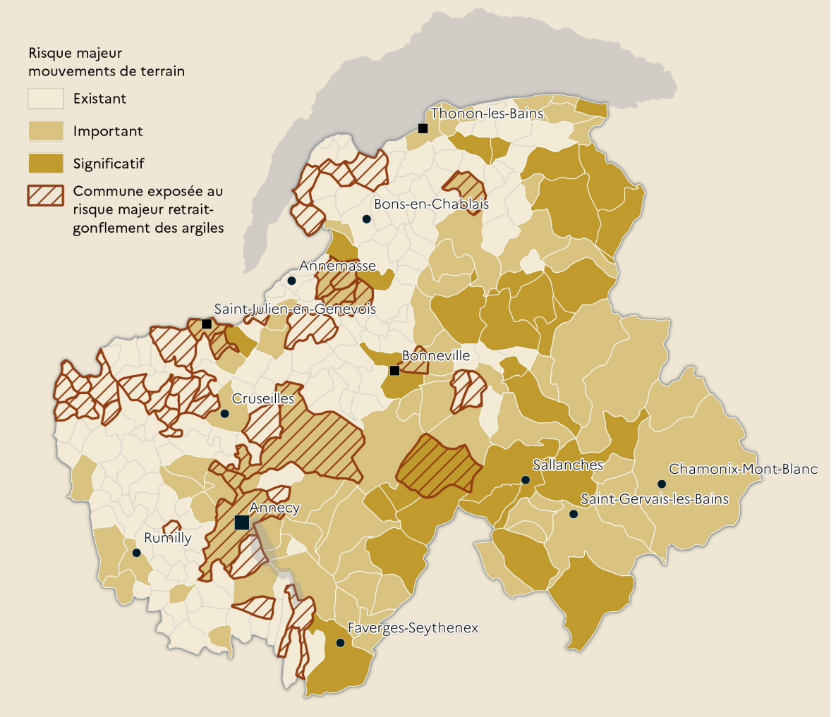
DDRM
Dossier Départemental sur les Risques Majeurs
Contenu
Extrait DDRM Haute-Savoie

Slide 35

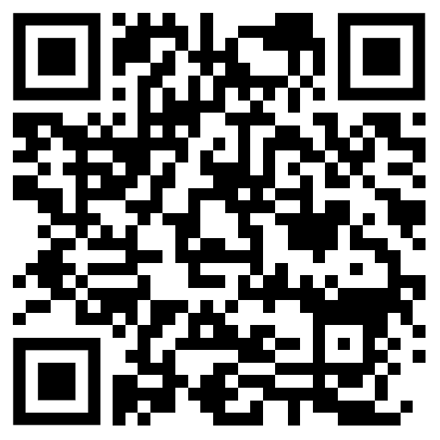
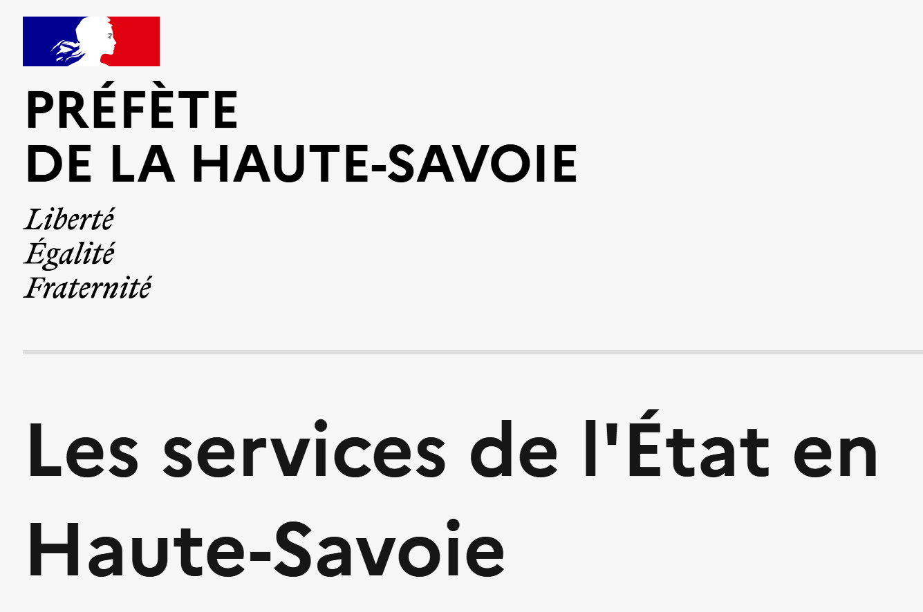
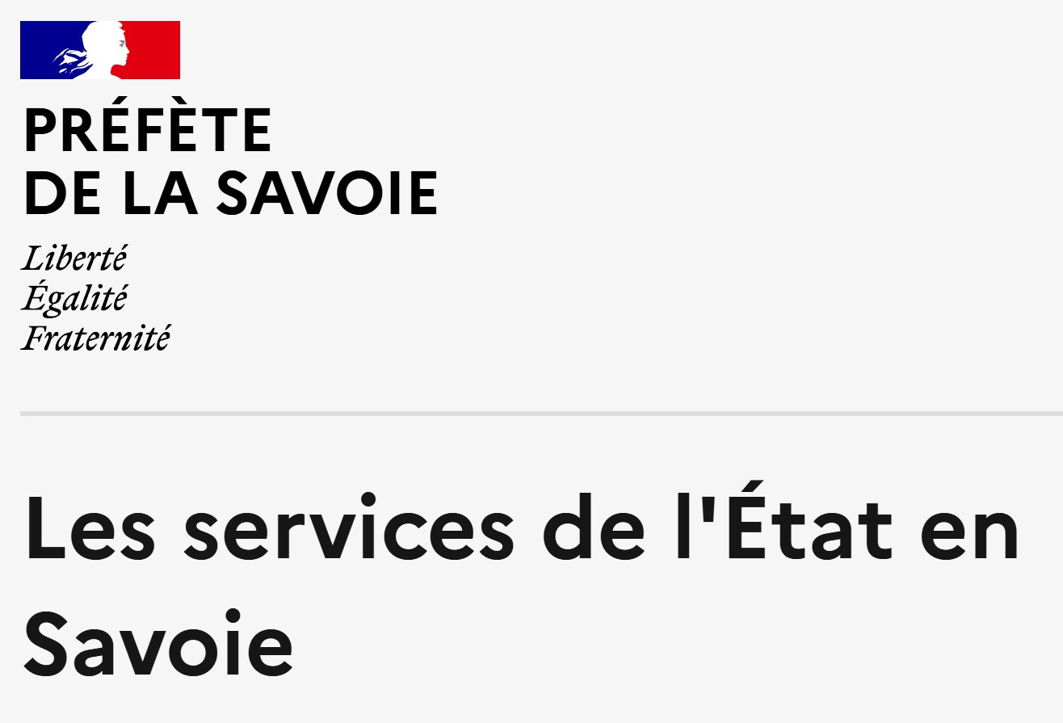
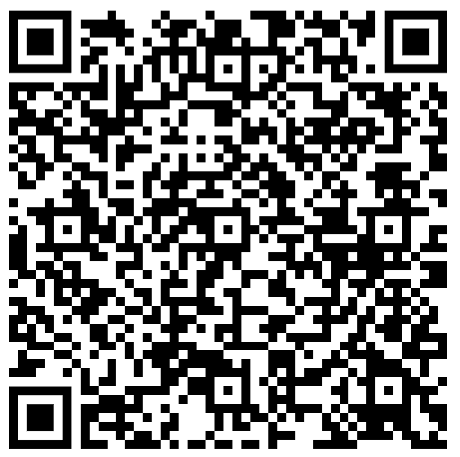

DDRM
Dossier Départemental sur les Risques Majeurs
Où les retrouver ?

Slide 36
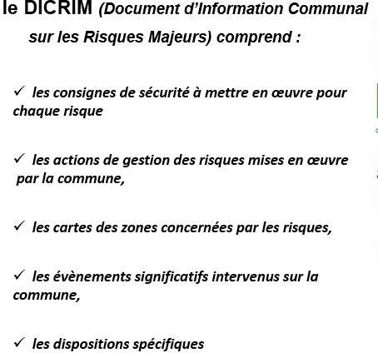
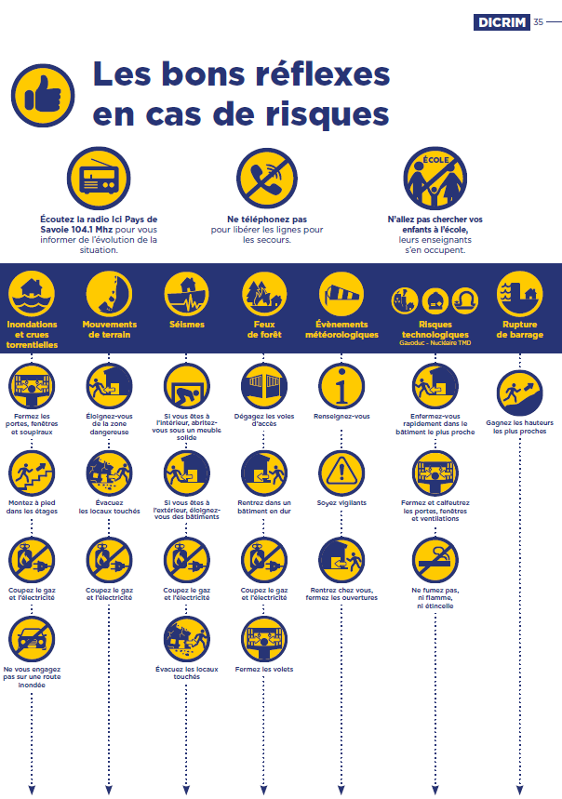
Source : Commune

Slide 37
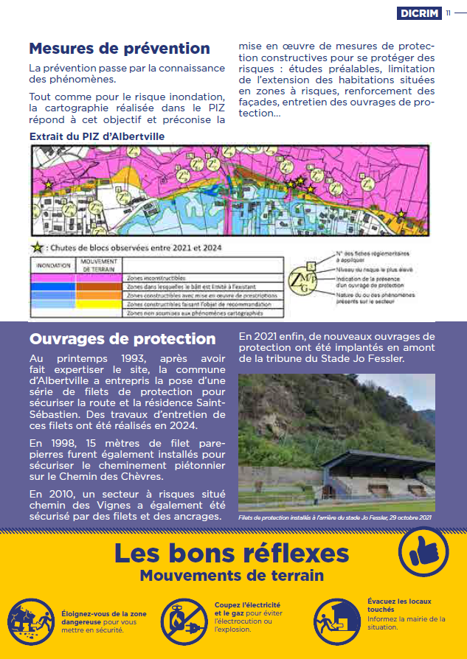

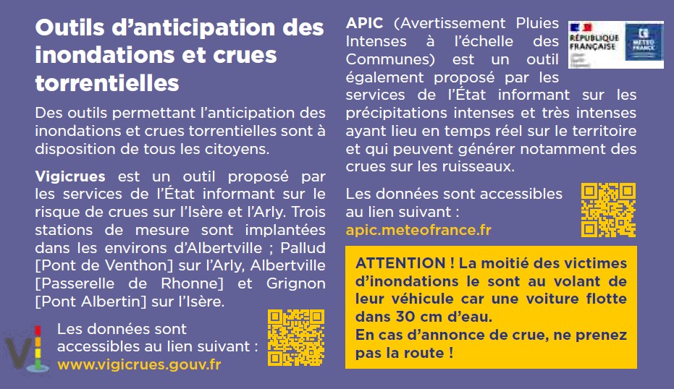
DICRIM
Contenu
Où les retrouver ?
1 - Site internet
de la commune
2 - Géorisques

Slide 38

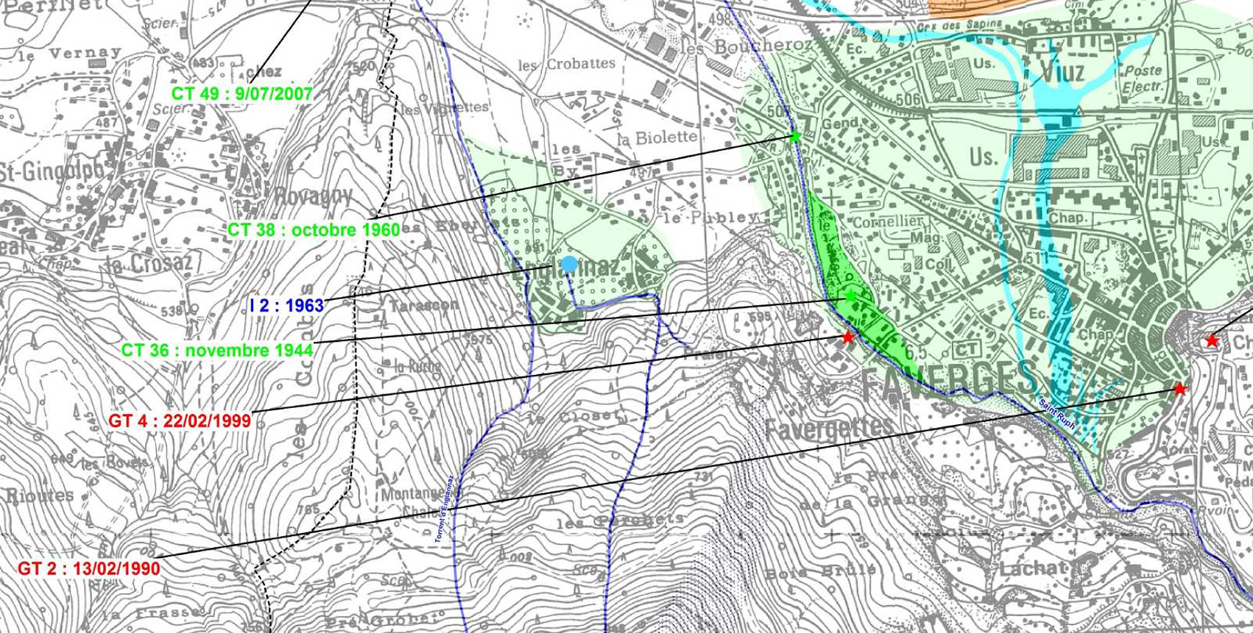
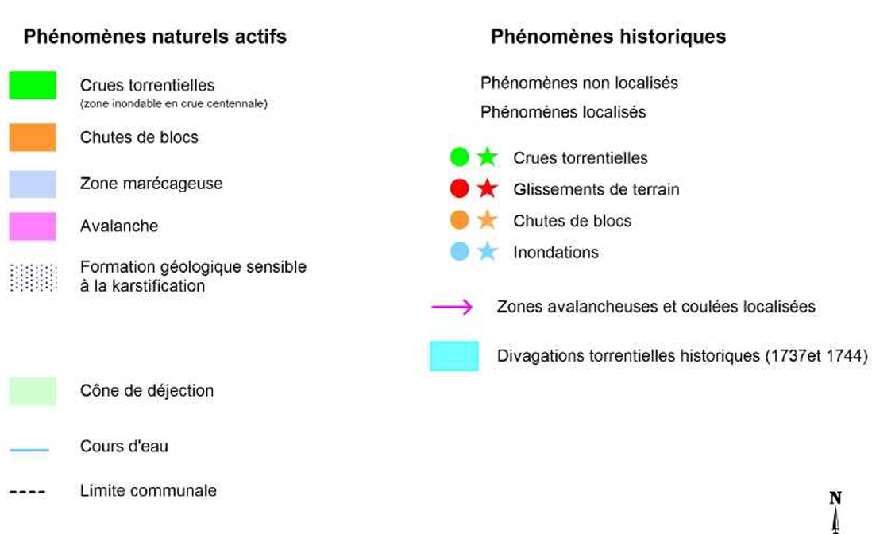
PPRN
Plan de Prévention des Risques Naturels
→ Exemple de Faverges
Cartographie des phénomènes

Slide 39


PPRN
Plan de Prévention des Risques Naturels
→ Exemple de Faverges
Documents
historiques
Photos d’archives
Carte des zones inondées en 1737

Slide 40


PPRN
Plan de Prévention des Risques Naturels
Où les retrouver ?

Slide 41
DONNEES SPECIFIQUES
A LA MONTAGNE

Slide 42





AVALANCHES
Carte de Localisation des Phénomènes d’Avalanche
Source : INRAE

Slide 43



AVALANCHES
Enquête Permanente sur les Avalanches – EPA
Source : INRAE

Slide 44



AVALANCHES
Enquête Permanente sur les Avalanches – EPA
Source : INRAE

Slide 45


Base de données - RTM

Slide 46




PHOTOTHEQUE IRMa
Source : Institut des Risques Majeurs
LE CHATELARD, Avril 2023
MARTHOD, Janvier 2024

Slide 47
PLATEFORMES NATIONALES

Slide 48


InfoTerre
Base de données nationales du BRGM : Mouvements de terrain
⟶ infoterre.brgm.fr

Slide 49






Slide 50
RESSOURCES PEDAGOGIQUES
ET EXEMPLES D’ACTIONS
D’INFORMATION PREVENTIVE

Slide 51

PUBLICS CIBLES
POPULATIONS TOURISTIQUES
POPULATIONS LOCALES
SCOLAIRES

Slide 52


EXEMPLES D’ACTIONS POSSIBLES
Randonnée
thématique
encadrée
Cible : population locale et/ou touristique
Enjeu : expliquer les risques naturels sur les sites à risque et les bons comportements pour se mettre en sécurité
Porteur : commune ou association ou AEM

Slide 53


EXEMPLES D’ACTIONS POSSIBLES
Itinéraire
thématique
aménagé
TOUR DU MONT-AIGUILLE
Cible : population locale et/ou touristique
Enjeu : donner une lecture du paysage et du patrimoine en intégrant les risques naturels
Porteur : PNR Vercors

Slide 54




EXEMPLES D’ACTIONS POSSIBLES
Projet scolaire
Cible : scolaires
Enjeu : sensibiliser les enfants et les habitants par le support réalisé
Porteur : collectivité ou association
1 - lecture du DICRIM
2 - présentation et échanges en classe en classe
3 - enquête auprès des habitants du quartier
4 - analyse de l’enquête et rédaction
5 - visite sur le terrain accompagnée par un expert
6 - interview de l’expert en classe
7 - montage par les élèves et l’intervenant.
8 - diffusion sur une radio locale pour sensibilisation de la population locale

Slide 55

RESSOURCES
Plateforme de sensibilisation aux risques majeurs mise en place par l’éducation nationale et la préfecture

Slide 56

Explorisk 38

Slide 57


RESSOURCES

Slide 58




RESSOURCES
Exemplaire papier
à disposition

Slide 59

Et maintenant… à vous de jouer !
Merci de remplir l’évaluation
https://framaforms.org/evaluation-des-journees-relais-17606085415

Slide 60




OUTILS TERRAIN
Pour expliquer
Porte
document A3
Ardoise
velleda
Pour faire pratiquer
Mesure au clisimètre
Dessin synthèse d’un site à risque

